Slide 1
Продукты питания
Подготовила: Абрамова Е.А.

Slide 3
Объясни народные пословицы, поговорки
Кто голоден, тот и холоден.
Хлеб греет, а не шуба
Холод, не терпит голод.
Тощий живот ни в пляску, ни в работу
Мельница сильна водой, а человек едой
Не лошадь везет, а овес.
Что укусишь, то и потянешь.
Вот ложка, вот чашка. В чашке гречневая каша. Ложка в чашке побывала, каши гречневой не стало.
• Кашу маслом не испортишь.
• Кисель зубов не портит.
• Без соли — что без воли: жизнь не проживёшь.
• Масло коровье, кушай на здоровье!
• Где блины, там и мы, где с маслом каша, там и место наше.
• Аппетит приходит во время еды.
• Когда я ем, я глух и нем
• Натощак и песня не поётся.
• С одной ягоды сыт не будешь.
• Всякому нужен и обед и ужин.
• Беда — бедой, а еда — едой.

Slide 8
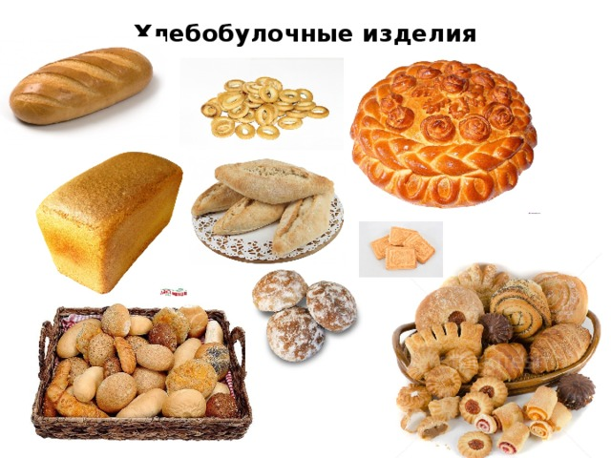

Slide 10
Реализация в ДОУ современных подходов к
познавательному развитию детей 2–7 лет.

Slide 11
Спасибо за внимание

